Slide 1
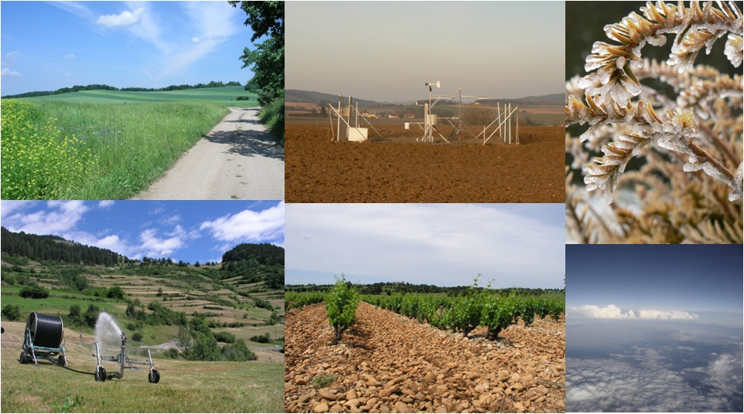
Koncepce rozvoje vědecké a pedagogické práce pro obor „Obecná a speciální produkce rostlinná“
Miroslav Trnka
Ústav agrosystémů a bioklimatologie
se zaměřením na jeho bioklimatologické aspekty

Slide 2

Osnova
Hlavní cíl: seznámit členy VR s koncepcí rozvoje
oboru
  Analýza současného stavu
  Vymezení aktuálních problémů
  Strategie rozvoje a směry výzkumu
    Vlastní vědecké zaměření
  Pedagogická koncepce
    Vlastní přístup

Slide 3
Vymezení problémů výzkumu
  Spolehlivé zajištění dostatku kvalitních potravin pro 9,2 miliardy obyvatel Země v roce 2050 – bude třeba o cca 70 % více potravin než dnes;
  Zajistit biomasu pro rostoucí trh s biopalivy a bioenergetiku – nárůst spotřeby o 100 % do roku 2019 (oproti 2007/09);
  Hospodařit s tenčícími se zdroji jakou jsou půda, živiny a voda - zemědělství spotřebovává 70 % veškeré sladké vody;
  Snížit dopady zemědělské výroby na životní prostředí a klima – 25 % emisí GHG způsobuje zemědělství a změna využití území;
  Adaptovat se na podmínky klimatické změny a vyšší variabilitu klimatu a počítat i s možností oteplení o více než 4°C během 2 generací.

Slide 4
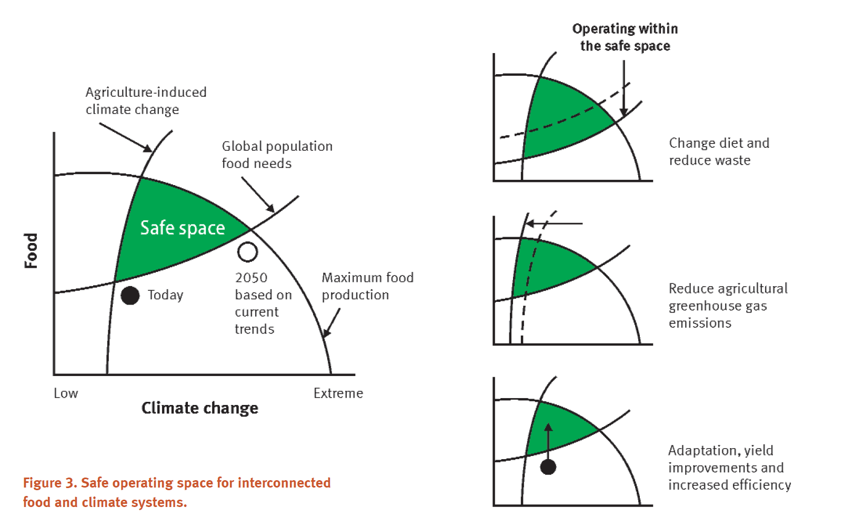
Možnosti řešení problému potravinové bezpečnosti
Opatření pro dosažení potravinové bezpečnosti
Změna klimatu způsobená zemědělskou činností
Maximální
ZMĚNA JÍDELNÍČKU A OMEZENÍ PLÝTVÁNÍ POTRAVINAMI
Světová spotřeba potravin
Produkce potravin
Bezpečná zóna
REDUKCE EMISÍ SKLENÍKOVÝCH PLYNŮ V ZEMĚDĚLSTVÍ
2050
Podle dnešních trendů
Maximálně možná produkce potravin
Současnost
ADAPTAČNÍ OPATŘENÍ KE ZVÝŠENÍ VÝNOSŮ, VYŠŠÍ EFEKTIVITA PRODUKCE
Nízká
Změna klimatu
Extrémní

Slide 5
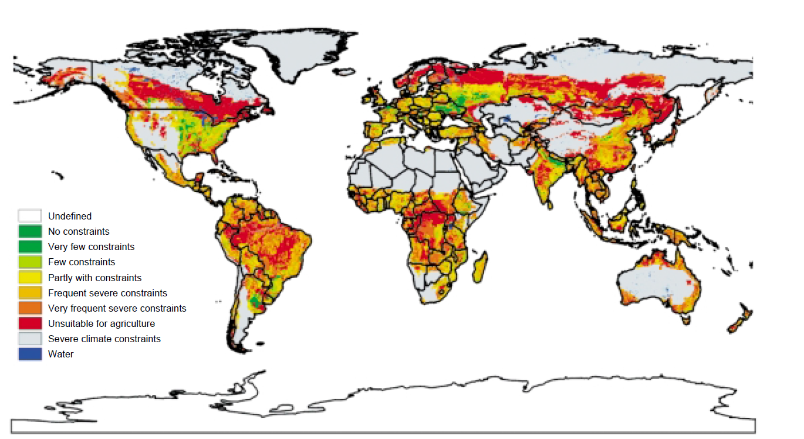
Relativně příhodné podmínky v Evropě zvyšují její globální odpovědnost…..
Vhodné pro zemědělství
Nevhodné pro zěmědělství

Slide 6
Současné výzvy pro zemědělský sektor
  Aktuální program zemědělského aplikovaného výzkumu a experimentálního vývoje „Komplexní udržitelné systémy v zemědělství 2012–2018“
  navazuje na
  Program výzkumu MZe 2003 – 2007 a 2007-2012
  Národní program výzkumu II (MŠMT) a Výzkumné záměry
  Odráží ale i priority programů Horizont 2020 a Společného programování (JPI)

Slide 7
Analýza výzkumných priorit
Priority navazují na: „Evropský plán zemědělského výzkumu“, který mj. akcentuje:
Zajištění biotechnického a technologického pokroku (a produkce) udržitelným způsobem (i v měnícím se klimatu);
  Projekty NAZV a KONTAKT navazující na Výzkumný záměr AF
Globální výzvy, které se týkají potravin a potravinové bezpečnosti;
  Projekt EU Climsave, projekt JPI-MACSUR
Hledání alternativních zdrojů energie;
  Projekty KONTAKT II a OP VaVPI Czech Globe
Přizpůsobení se změně klimatu.
  Projekt KUS NAZV, OP VaVPI CzechGlobe, GAČR

Slide 8
Vědecká práce – Vlastní výzkum
  Zaměřuje se na posuzování udržitelnosti agrosystémů v podmínkách měnícího se klimatu a rostoucí klimatické variability s důrazem na:
    Důslednou a vyváženou analýzu agrometeorologických rizik
    Vývoj metod nástrojů na monitoring kritických agrometeorologických indikátorů
    Kombinace využití experimentů a modelování
    Přenos získaných poznatků uživatelům a STUDENTŮM

Slide 9
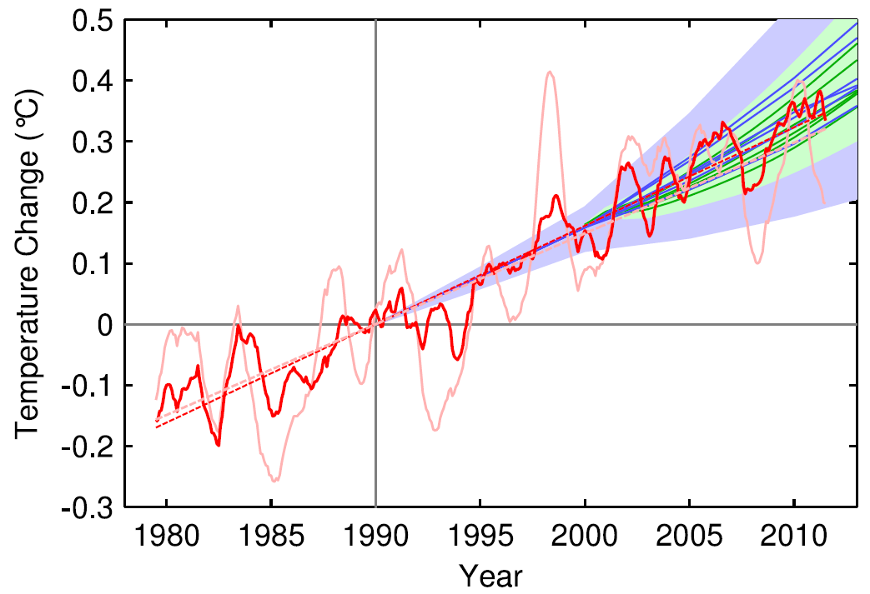
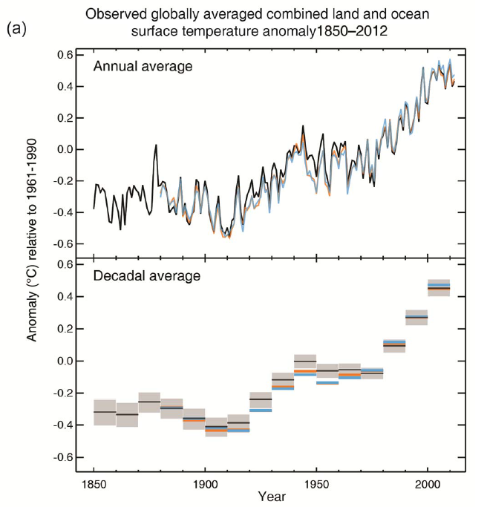
Změna globální průměrné teploty
Rahmsdorf et al., Nature, 2012

Slide 10
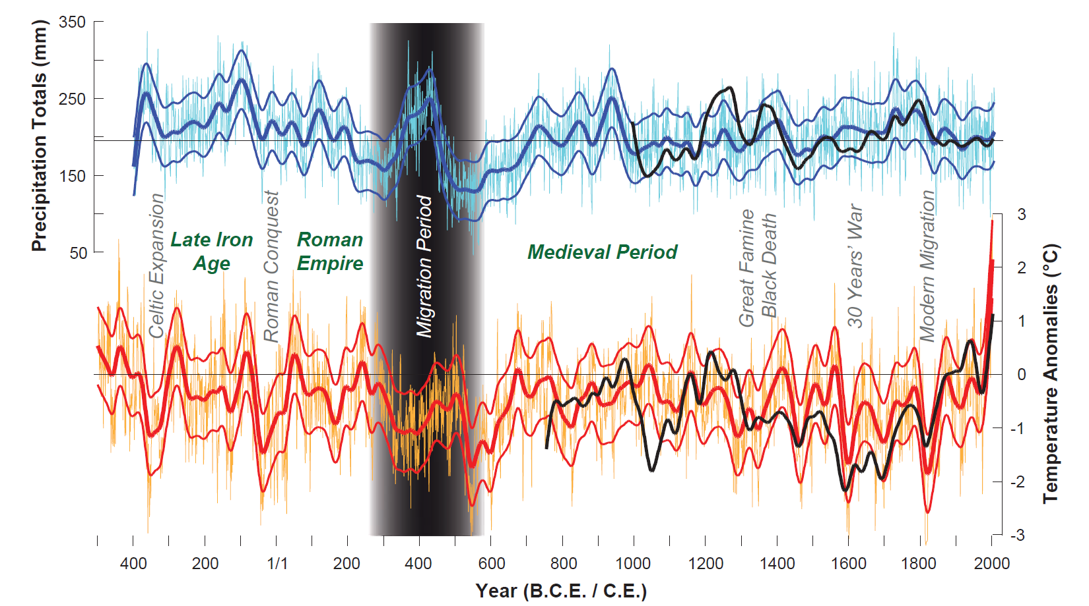
Změny teplot a srážek z historické perspektivy
Srážkové úhrny (mm)
Teplotní anomálie (°C)
Rok (př.n.l a n.l.)
Büntgen et al., Science, 2011

Slide 11
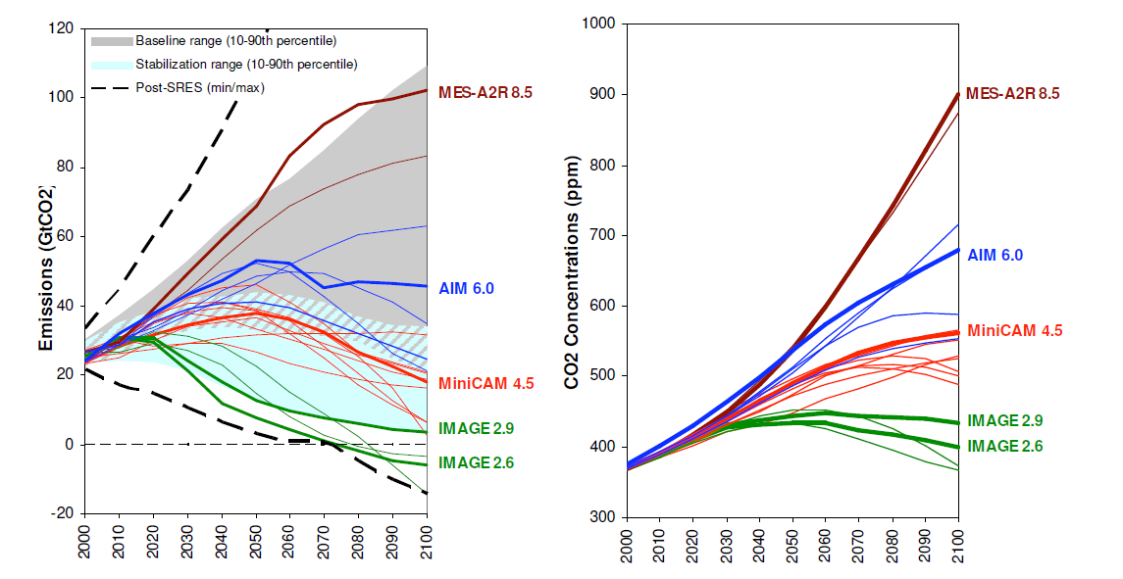
Scénáře růstu emisí a koncentrace CO₂
Emise CO2 (Gt/rok)
Koncentrace CO2 (ppm)
IPCC, 2007

Slide 12
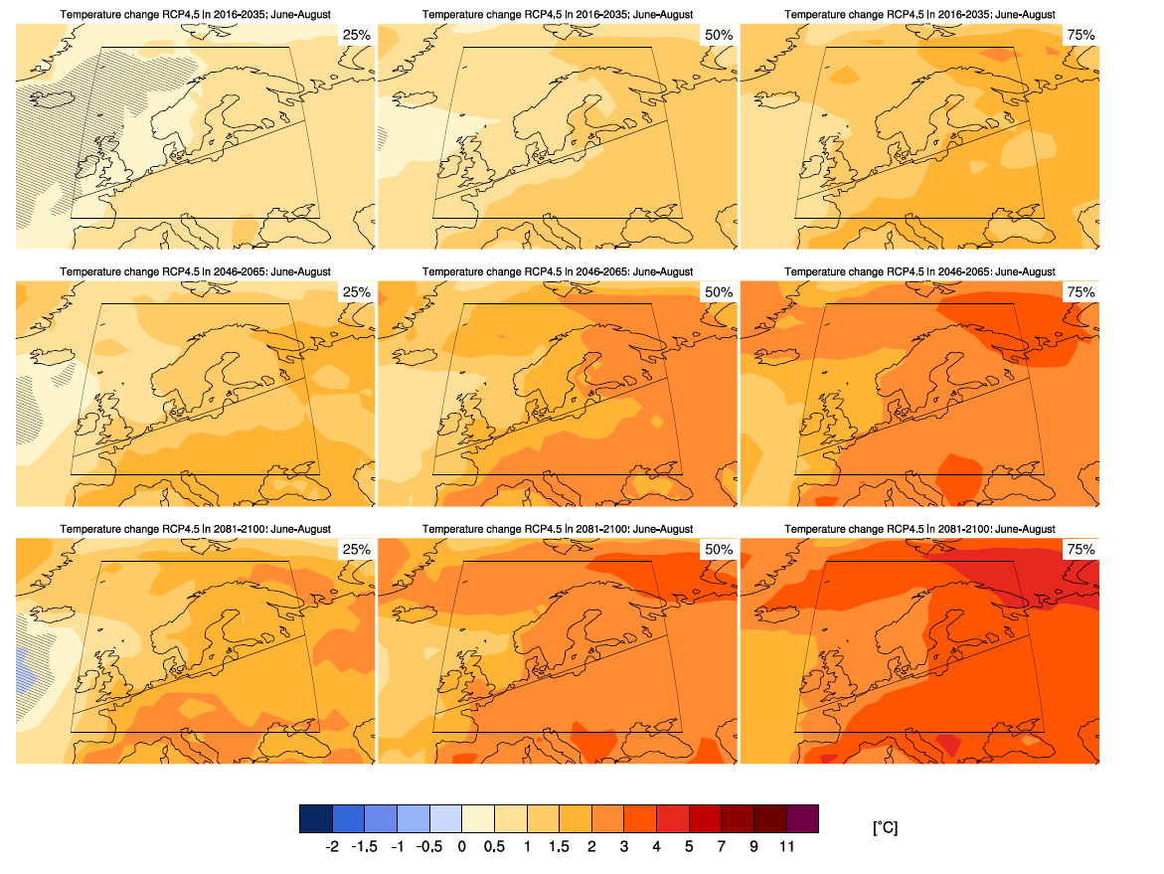
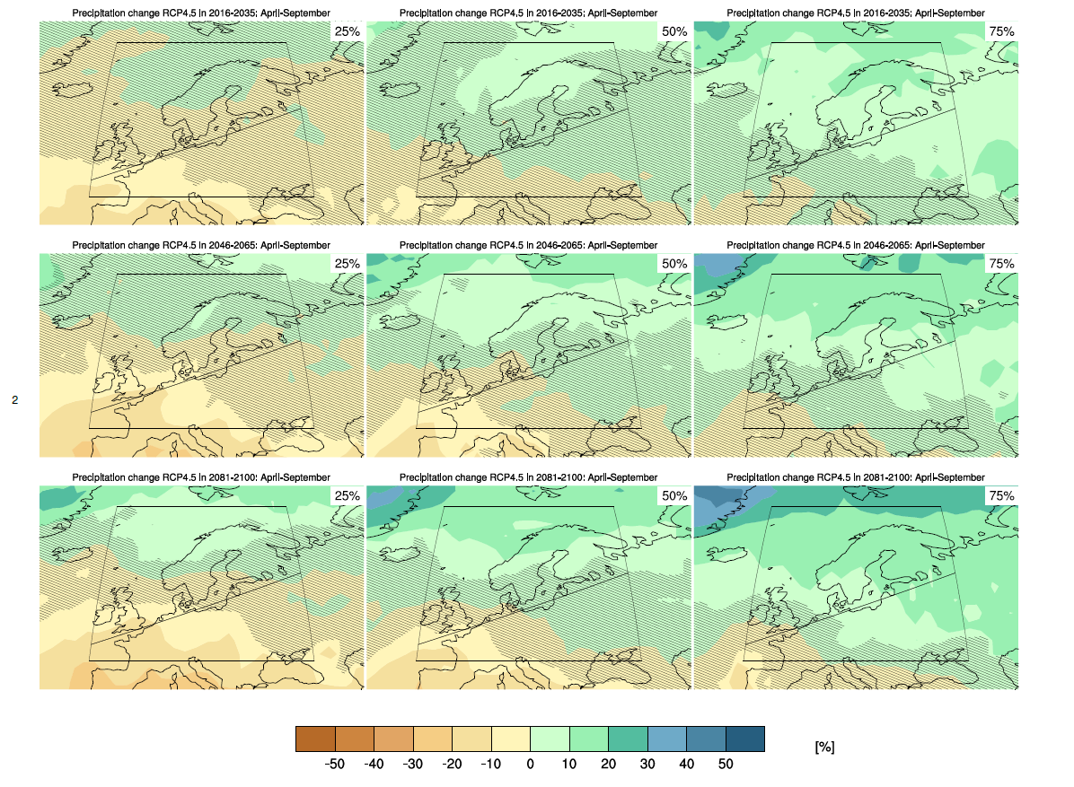
Změna teplot VI-VIII 2025; 2055 a 2090
Změna srážek IV-IX 2025; 2055 a 2090
2025
2055
2090
IPCC, WG1, 2013

Slide 13
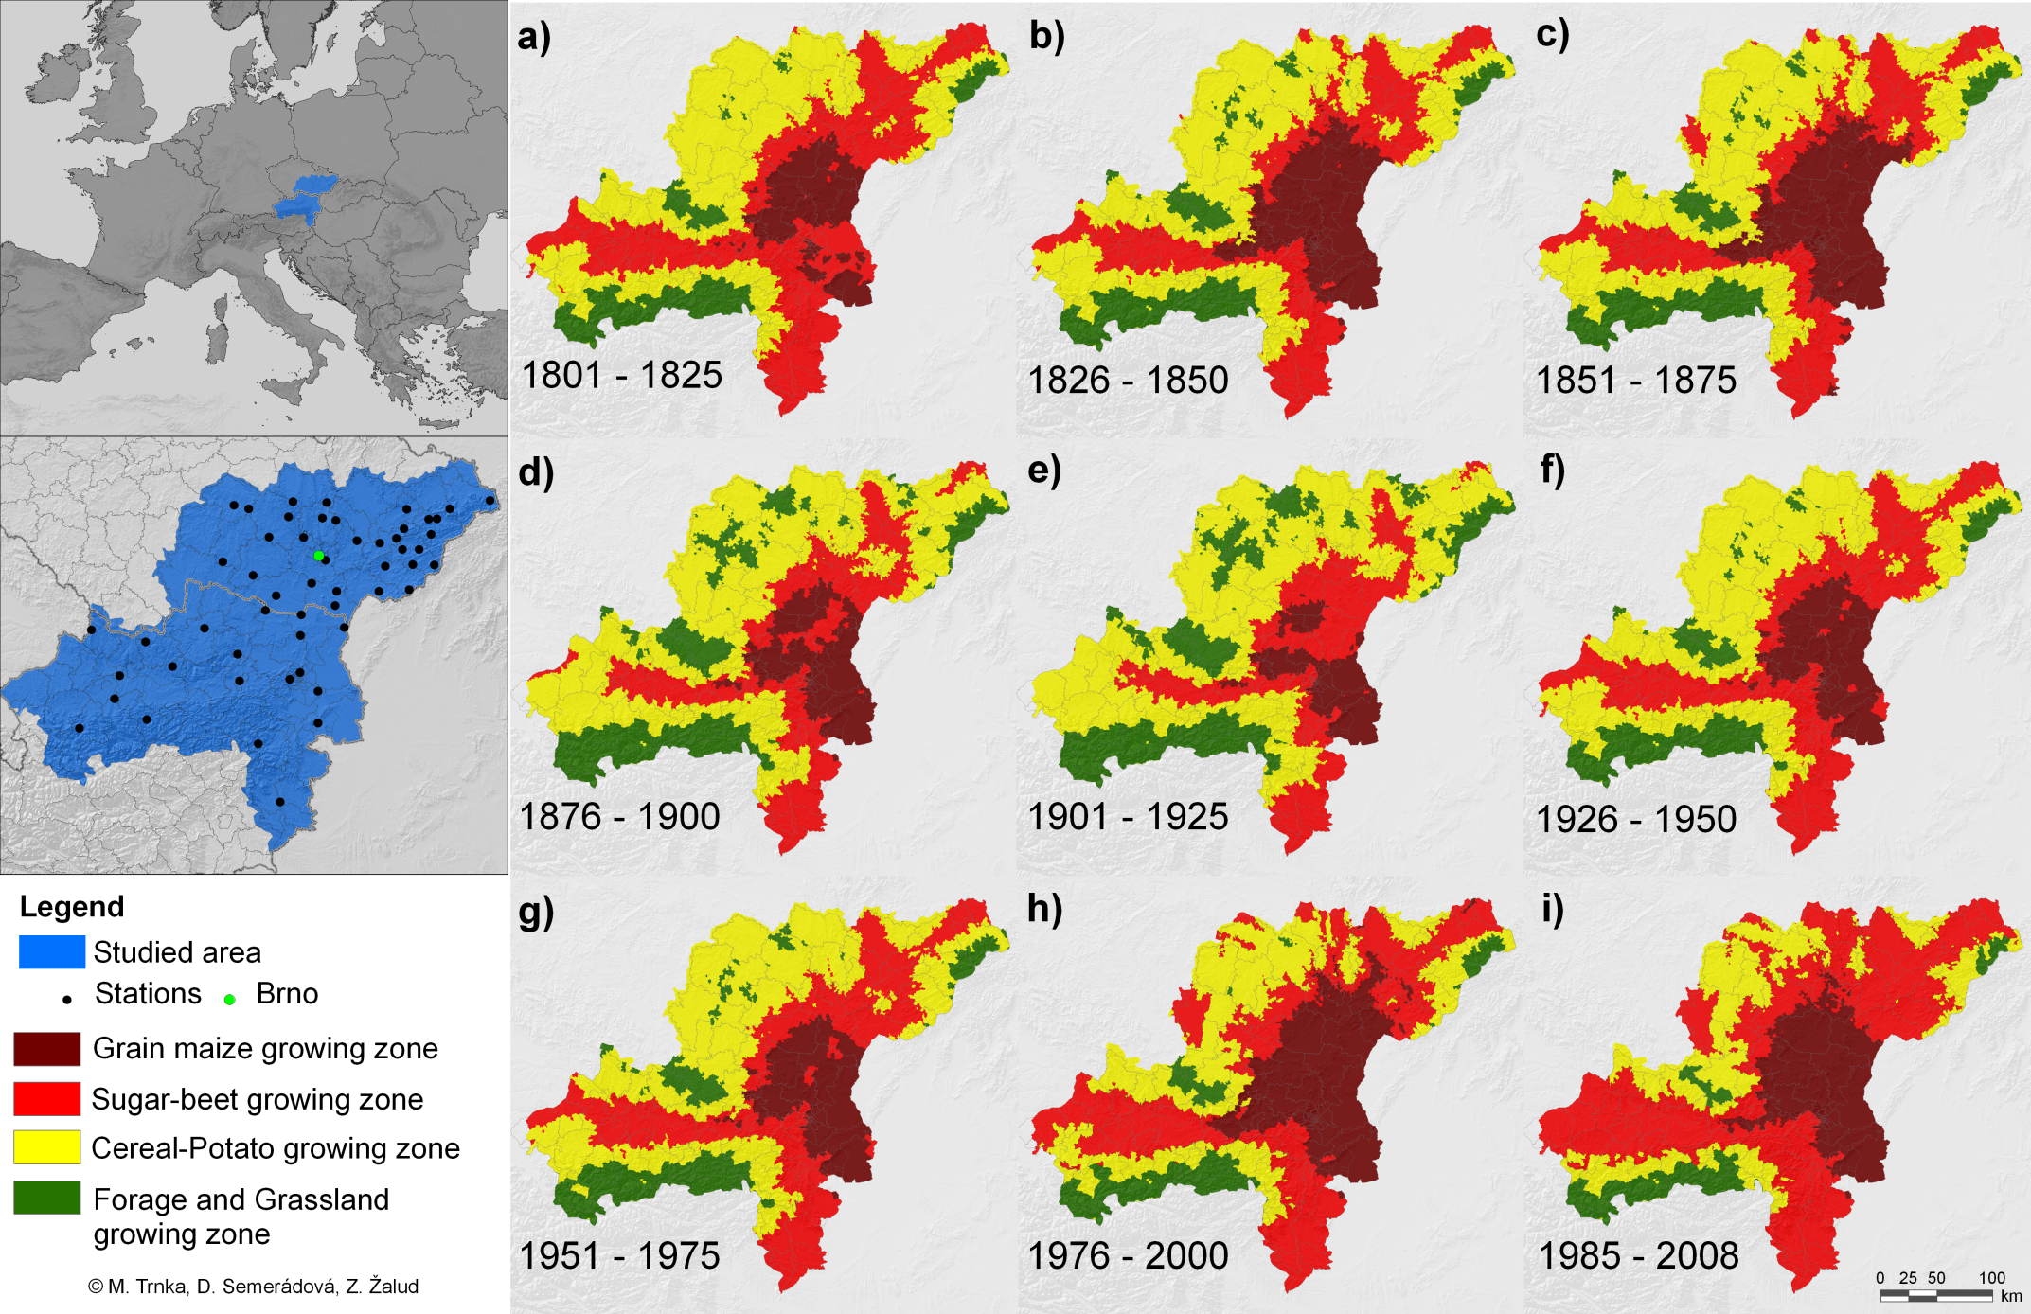
Reálné agronomické dopady
1800-1825
~1771 – poslední hladomor z neúrody v českých zemích
Norfolský osevní postup
1826-1850
~ 1827 – rozšíření moderního typu pluhu
1848 – zrušení robotní povinnosti
1851-1875
Postupný růst využití minerálních hnojiv
1876-1900
Masivní rozšíření mechanizace (s koňským pohonem)
1901-1925
Systematické šlechtitelské programy
1926-1950
Postupný ústup koní
Nárůst využití pesticidů
1951-1975
Známky rostoucí degradace v agrosystémech
1976-2000
Hledání alternativních postupů
Růst důrazu na udržitelnost
1985-2008
Známky měnícího se klimatu
Studovaná oblast
Stanice
Kukuřičná výrobní oblast
Řepařská výrobní oblast
Obilnářsko-bramborářská VO
Pícninářská výrobní oblast
13
Trnka et al., Agronom for Sust. Dev. , 2011

Slide 14
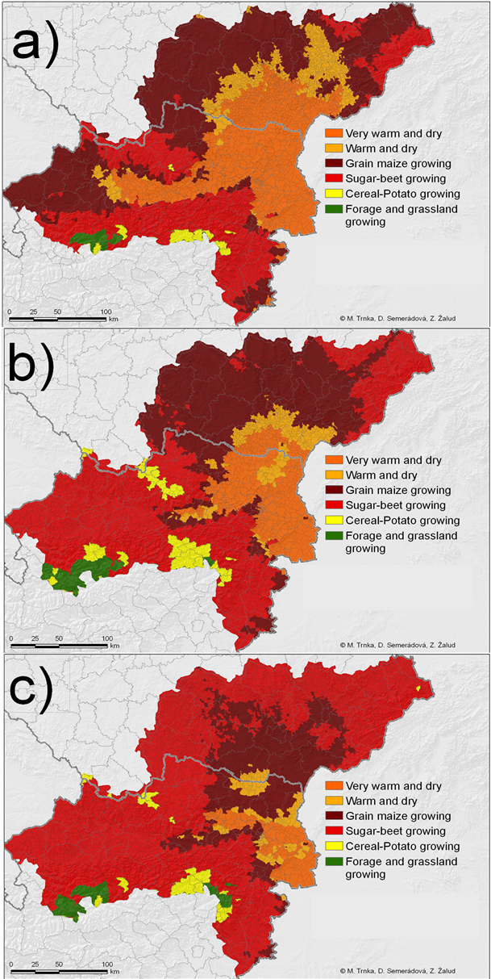

Agroklimatické podmínky 1801-2050
cca 2055 (+2.5°C)
VELMI TEPLÁ A SUCHÁ VO
TEPLÁ A SUCHÁ VO
Kukuřičná výrobní oblast
Řepařská výrobní oblast
Obilnářsko-bramborářská VO
Pícninářská výrobní oblast
14

Slide 15
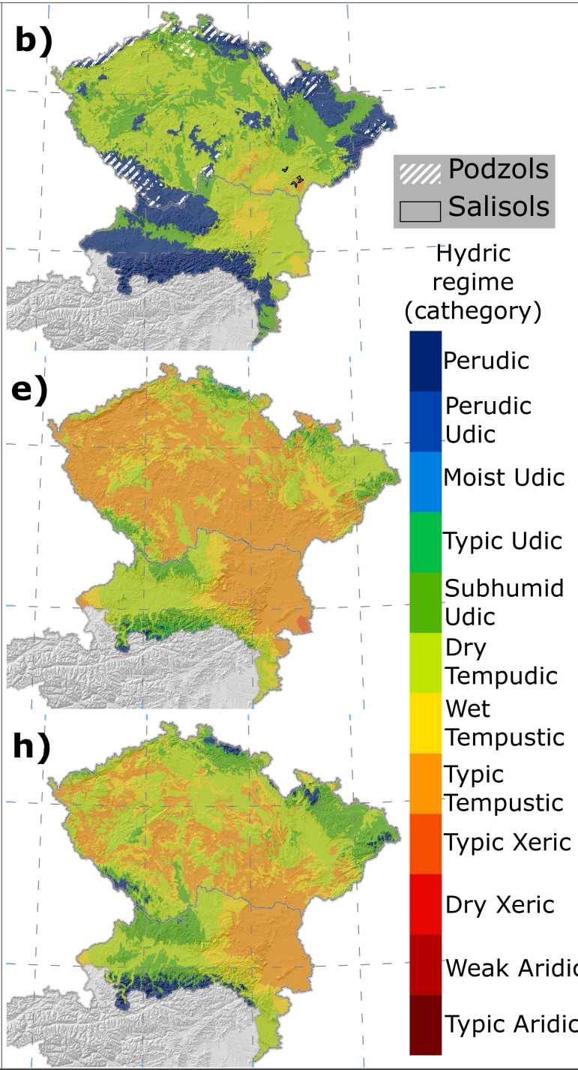
Změna půdně-klimatických režimů
1961- 1990
Velmi vlhké půdní klima
Extrémně suché půdní klima
HadCM +2.5°C
NCAR +2.5°C
15

Slide 16
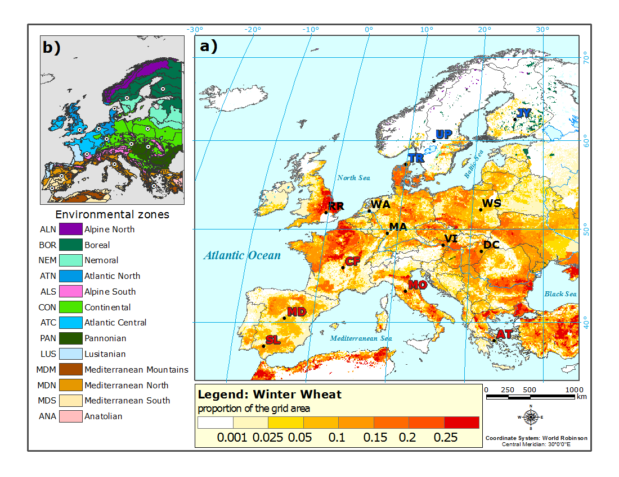
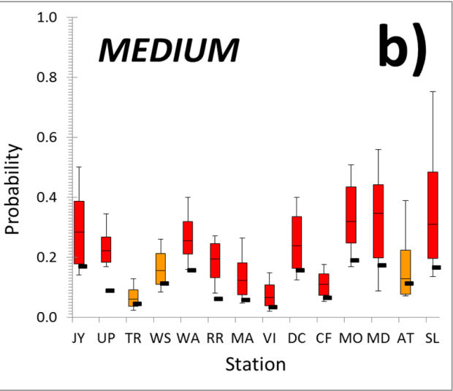
Změna ve frekvenci agrometeorologických extrémů
Výskyt extrémně nepříznivých agrometeorologických podmínek
Pravděpodobnost výskytu
Lokalita
16

Slide 17
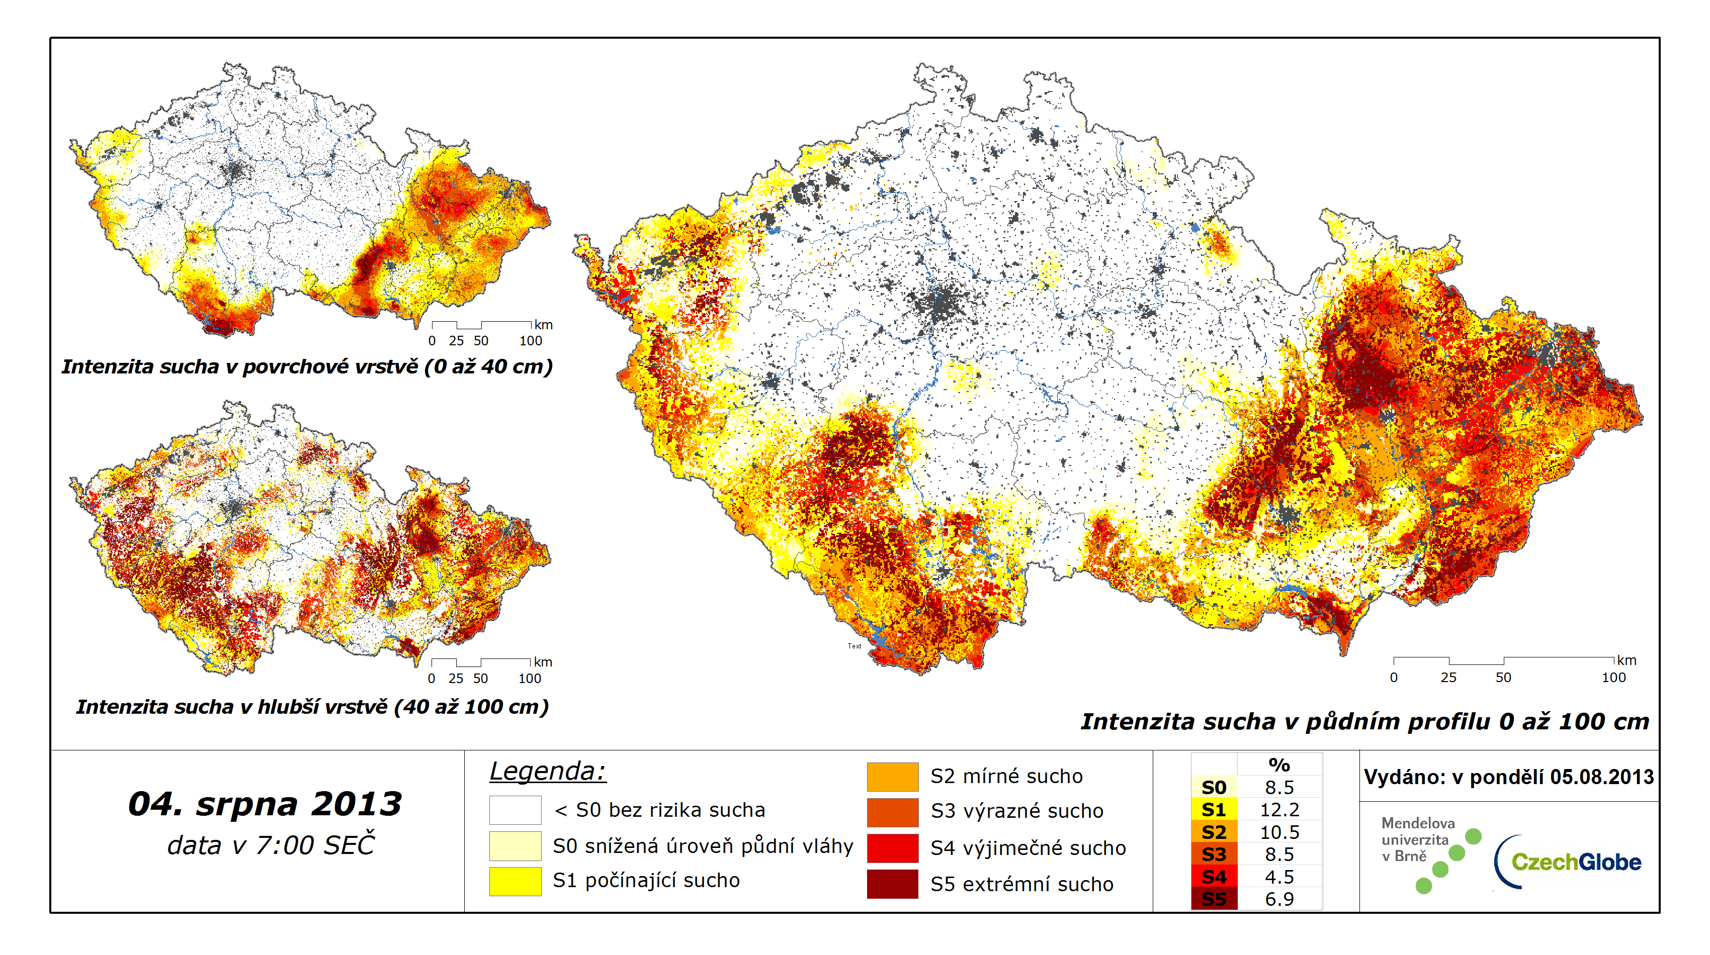
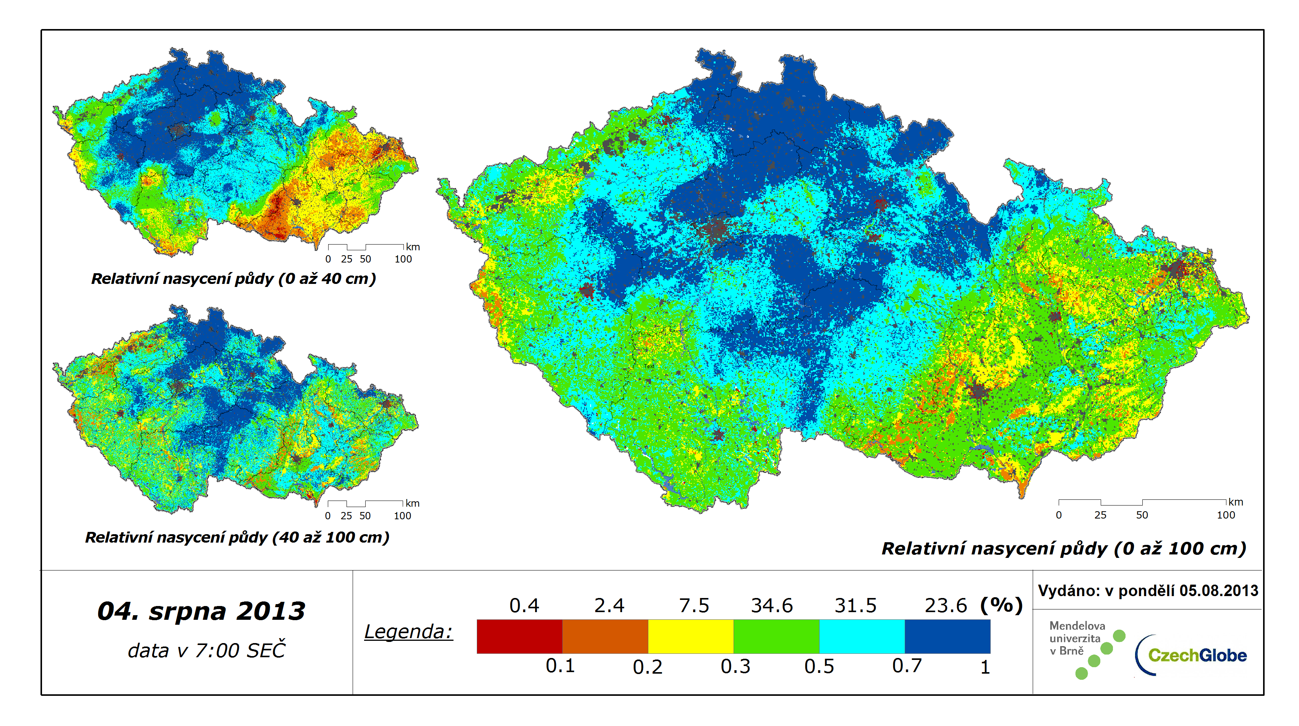
Jak změně klimatu lépe čelit?

Slide 18
Příklad roku 2012 v okresech Břeclav, Brno-venkov, Přerov, Prostějov
jarní ječmen
ozimá pšenice
Výnos (t/ha)
Výnos (t/ha)
Odchylka výnosu (%)
Odchylka výnosu (%)

Slide 19
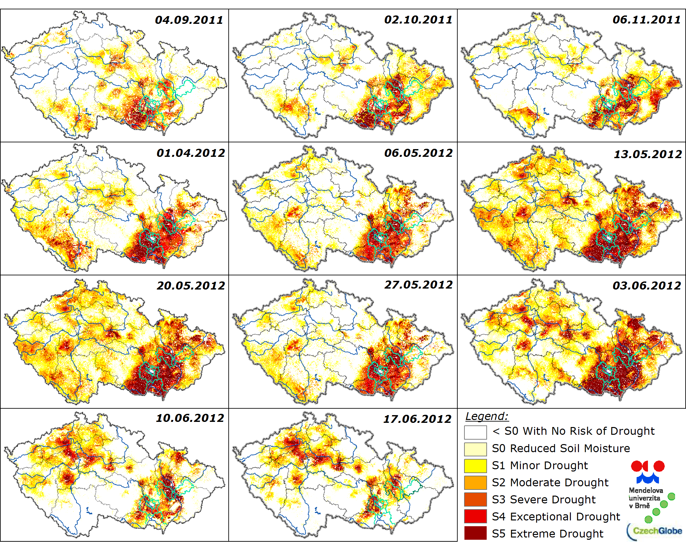
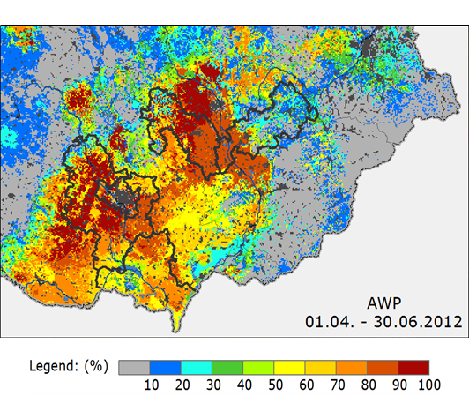
Příklad roku 2012 v okresech Břeclav, Brno-venkov, Přerov, Prostějov

Slide 20
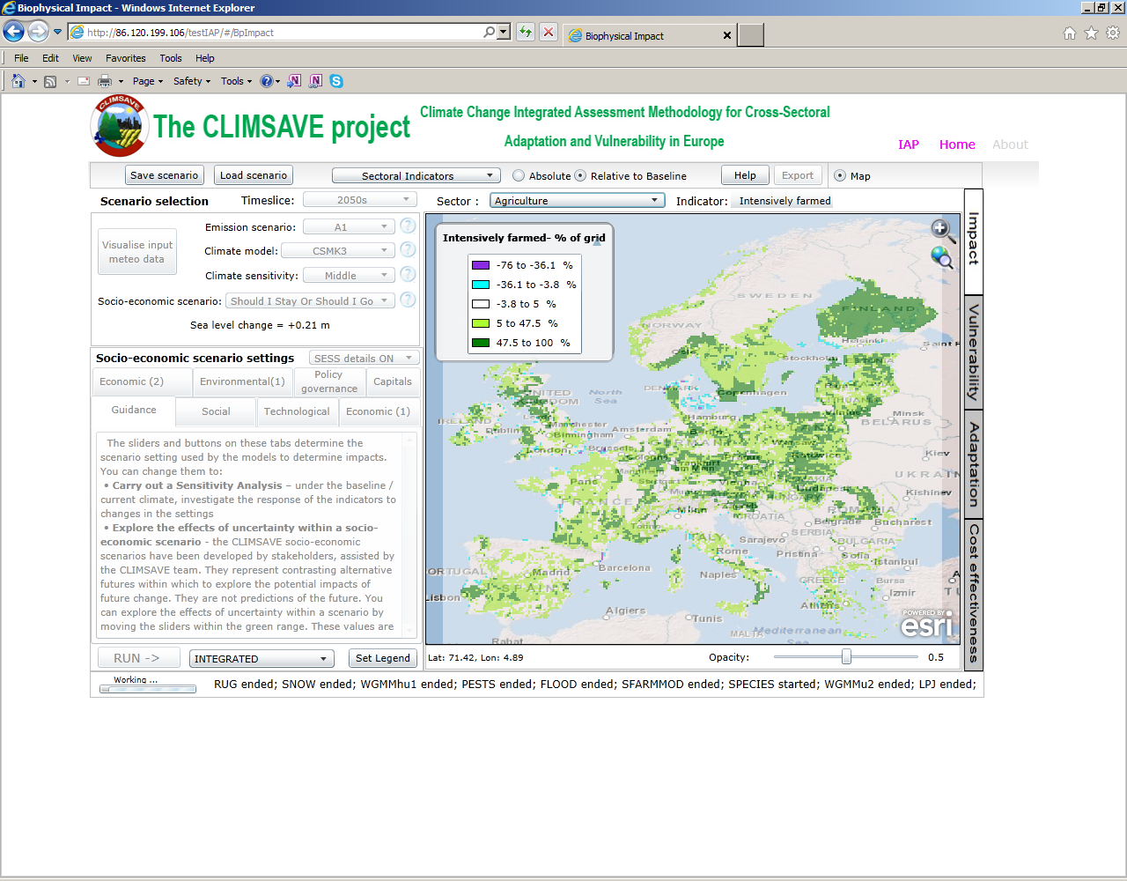
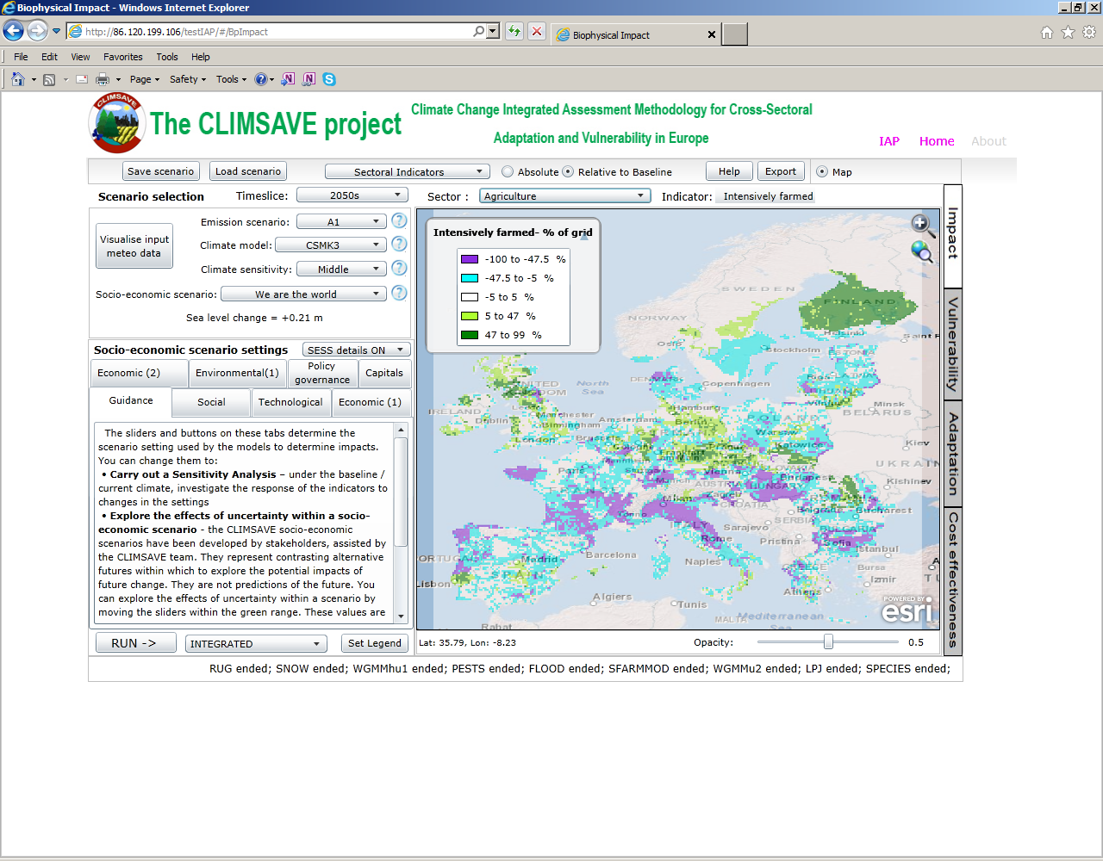
Jak změně klimatu čelit? – Komplexní analýzou rizik

Slide 21
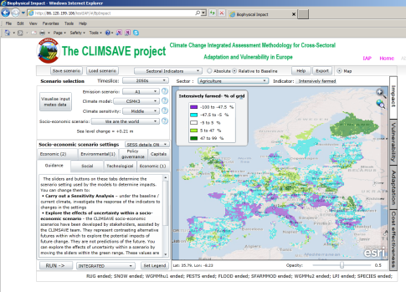

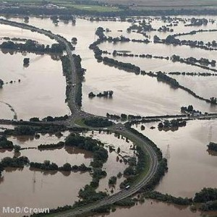
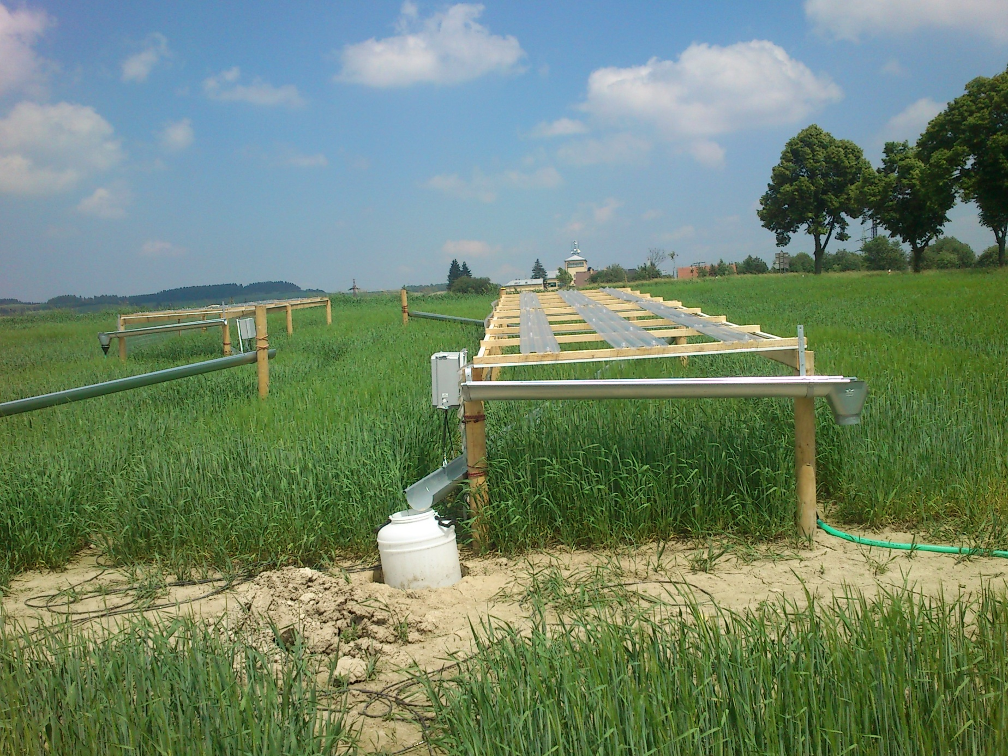
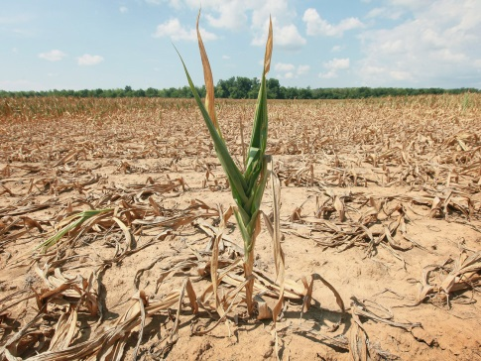
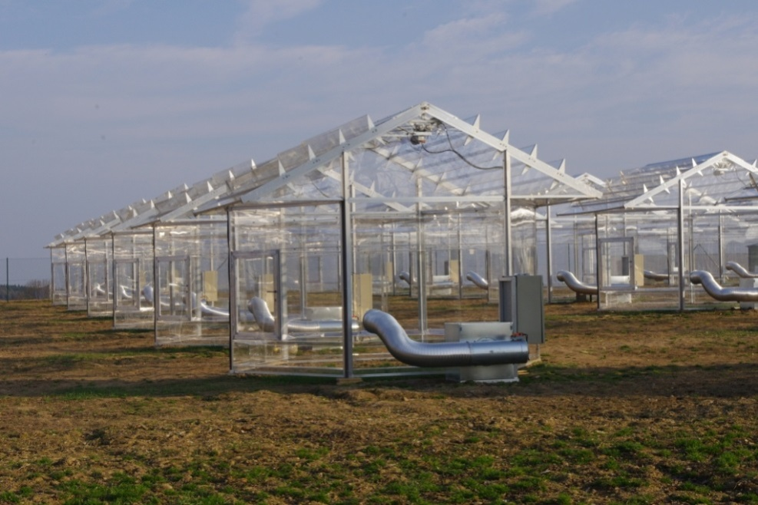
Jak změně klimatu čelit? – systematickým přístupem (i ve výzkumu)
Jaká je budoucí produktivita Evropského zemědělství?
Aplikace růstových modelů
(např. projekt CLIMSAVE)
Odhad dopadů extrémů
(např. projekt JPI)
Provedení experimentů a vývoj nových algoritmů
(např. projekt NAZV, OPVaVPI)
Integrace výsledků a nové ROBUSTNÍ analýzy
(např. Horizon 2020)

Slide 22
Jak změně klimatu čelit? - Přenosem získaných poznatků uživatelům a studentům
  Formou:
    webových prezentací (www.intersucho.cz);
    rozhovorů a komentářů (ČRo, ČT, denní tisk);
    diskusí se stakeholdery (např. pro monitoring sucha);
    společných projektů (např. NAZV, OP VaVPI, TAČR);
    letních škol a workshopů (např. Telč 2013);
    závěrečných a disertačních prací;
    přednášek a seminářů;
    webových stránek předmětů (www.aplbio.wz.cz; www.zmenaklimatu.wz.cz).

Slide 23
Koncepce výzkumné činnosti
Založená na prioritách a projektech
  = Tým – kvalitní, soudržný a motivovaný
  = Experimentální a datové zázemí – sdílení infrastruktur MENDELU a AV ČR
  = Finanční zázemí – vícezdrojové financování
  = Spolupráce - v rámci MENDELU, ČR, EU i světa
  = Vyvážená internacionalizace týmu
  Respektující česká „specifika“
  = RIV – být si vědom scientometrických pravidel, ale neotročit jim;
  Přinášející dobré jméno
  = Dodržování pravidel „Good Science“
  = Propagace „značky“ AF MENDELU

Slide 24
Pedagogická činnost a koncepce rozvoje
  Přehled předmětů vyučovaných a zamýšlených
Bioklimatologie /Agroklimatologie
(povinný/volitelný základní předmět s modifikací pro obory fakult AF, LDF a ZF)
Aplikovaná bioklimatologie
(volitelný na praktické aplikace orientovaný předmět)
Modelování procesů v agrosystémech
(plánovaný výběrový předmět)
Změna klimatu
(volitelný a povinně volitelný předmět orientovaný na změnu klimatu)

Slide 25
Koncepce pedagogické činnosti
  Zajistit prodloužení akreditace doktorského studijního programu Aplikovaná bioklimatologie;
  Zapojení studentů podle jejich zájmu do výzkumné činnosti různými formami:
    Nabídka ad-hoc účasti na vědecko-pedagogických aktivitách (instalace měřících systémů, výměnné exkurze v zahraničí, účast na plánovaných měřících kampaních atp.)
    Zapojení do sítě dobrovolných fenologických pozorovatelů, zpravodajů o úrovni sucha atp.
    Podíl na výzkumných projektech v rámci závěrečných prací (dlouhodobá spolupráce)
  Důraz na samostatné projekty studentů s jejich následnou prezentací;

Slide 26
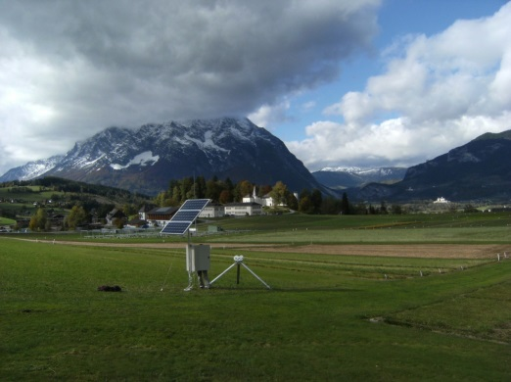
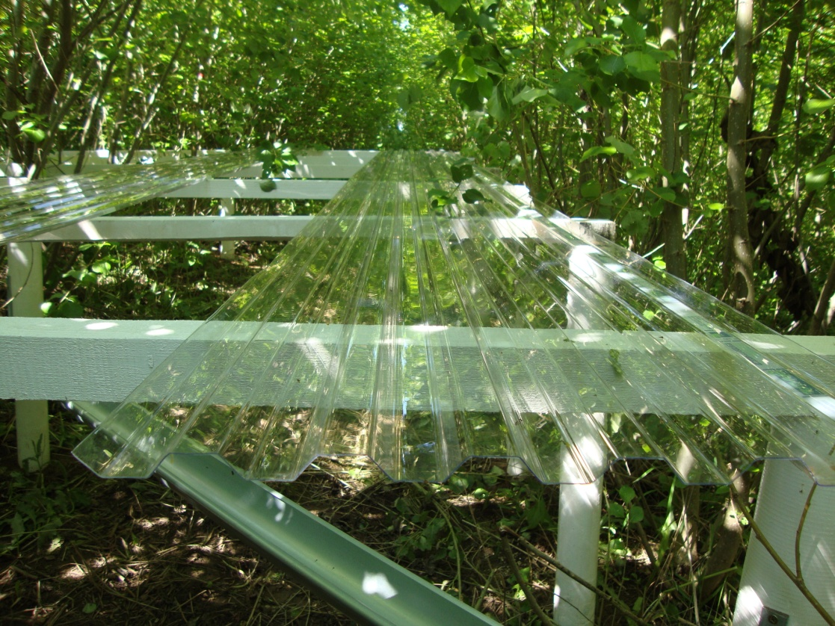
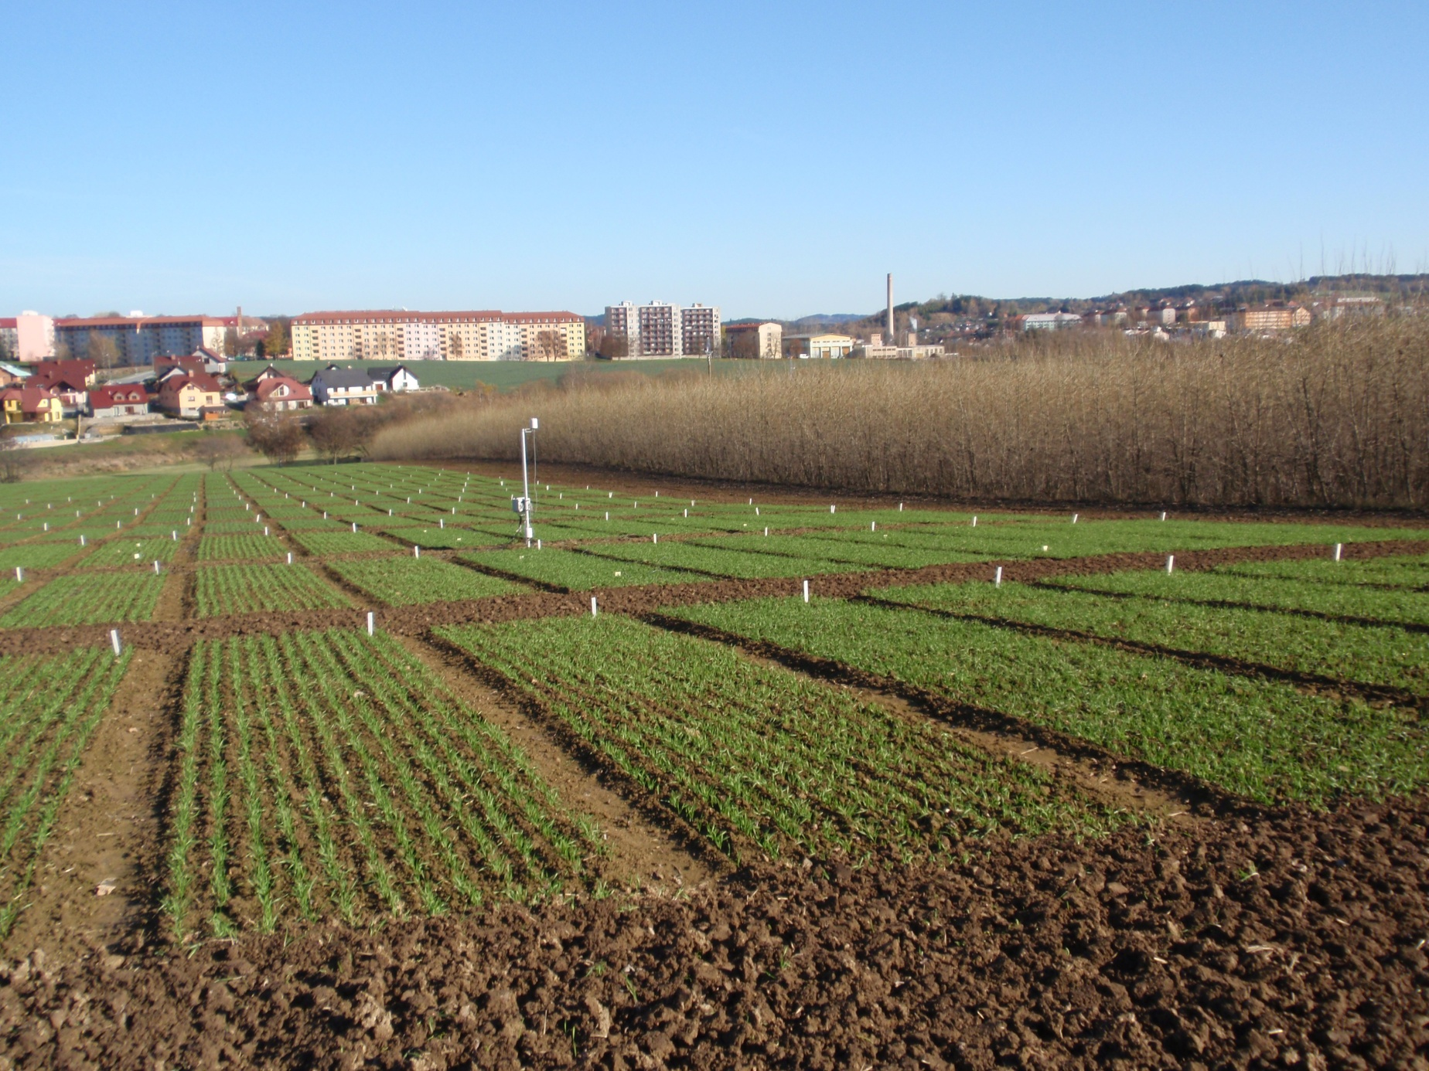
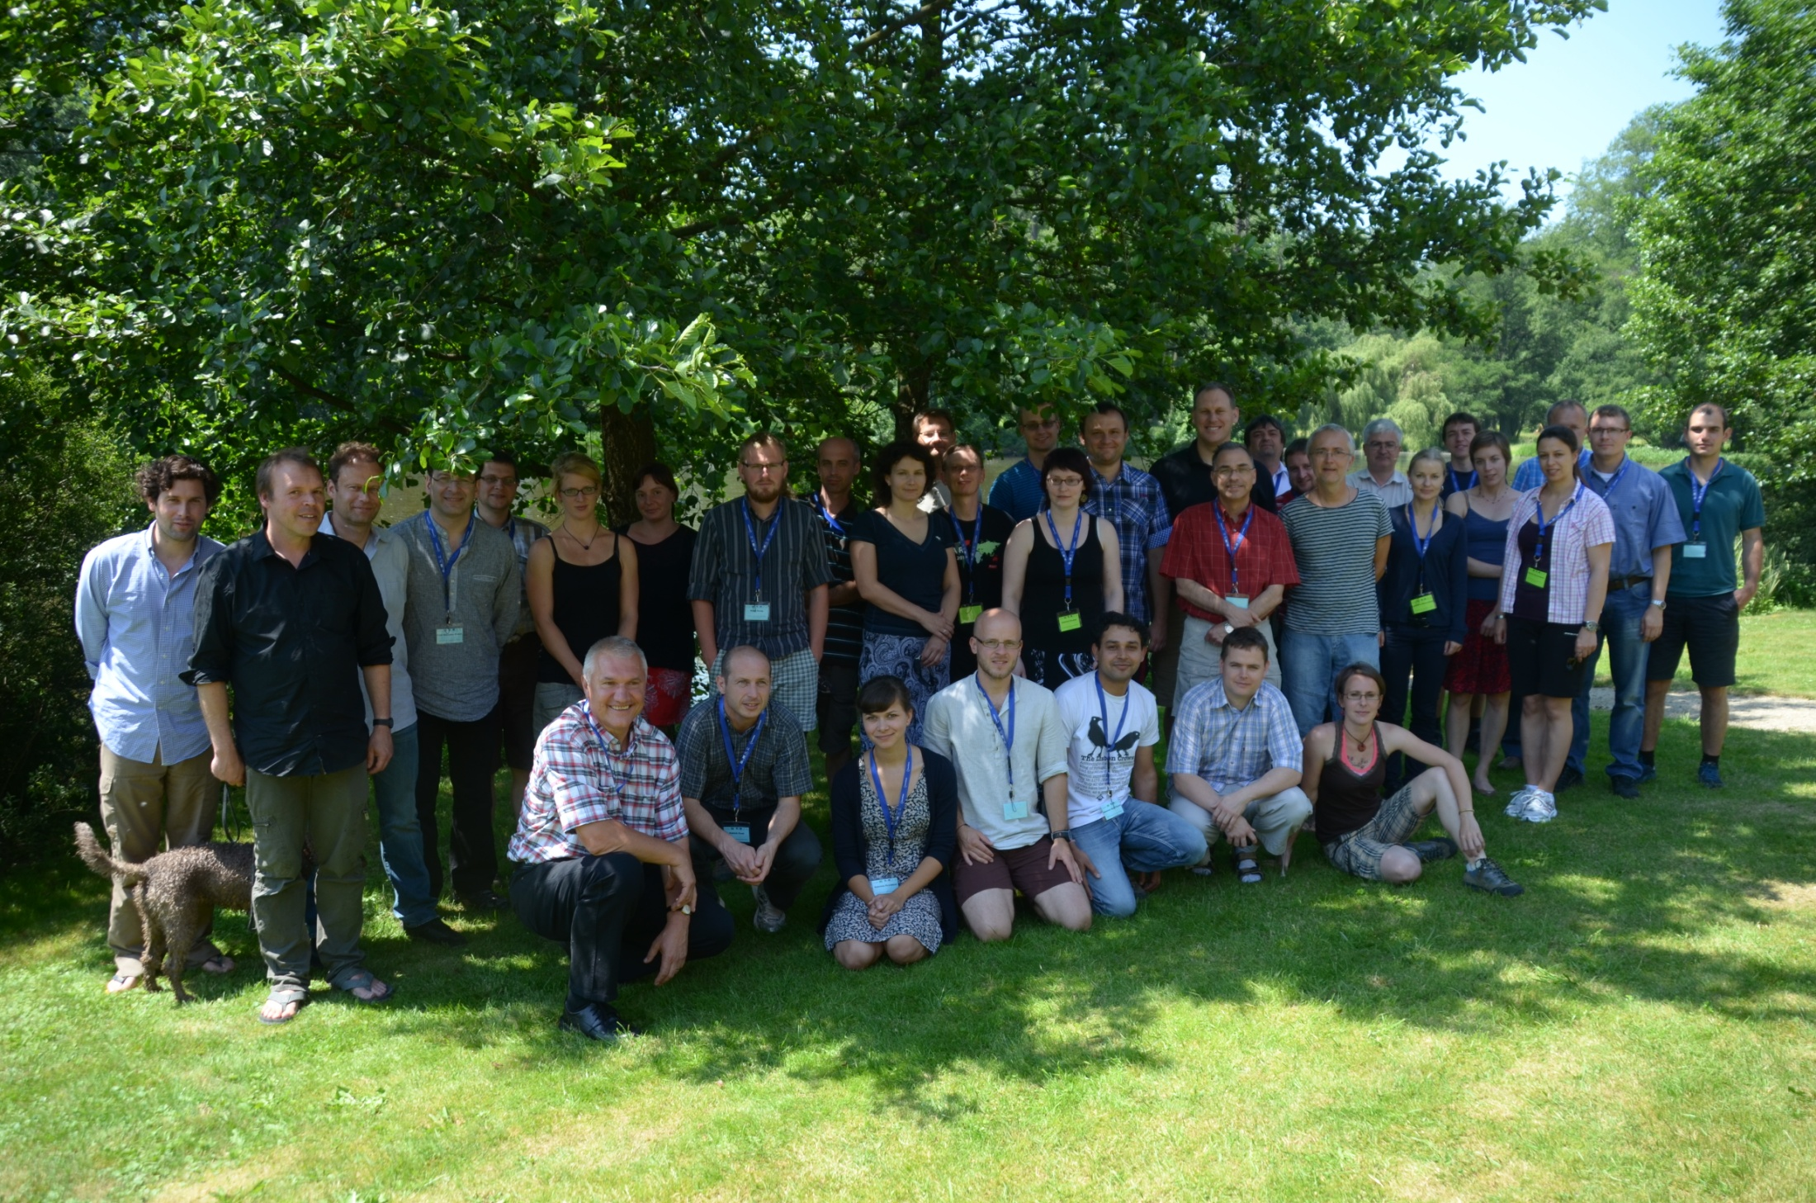
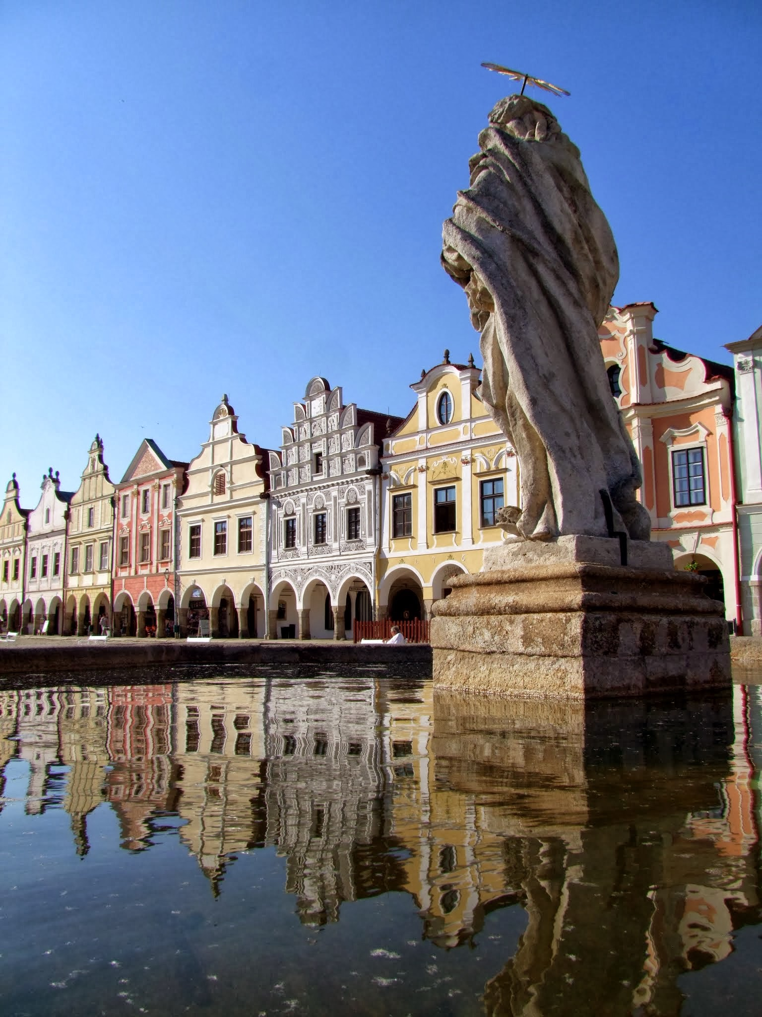
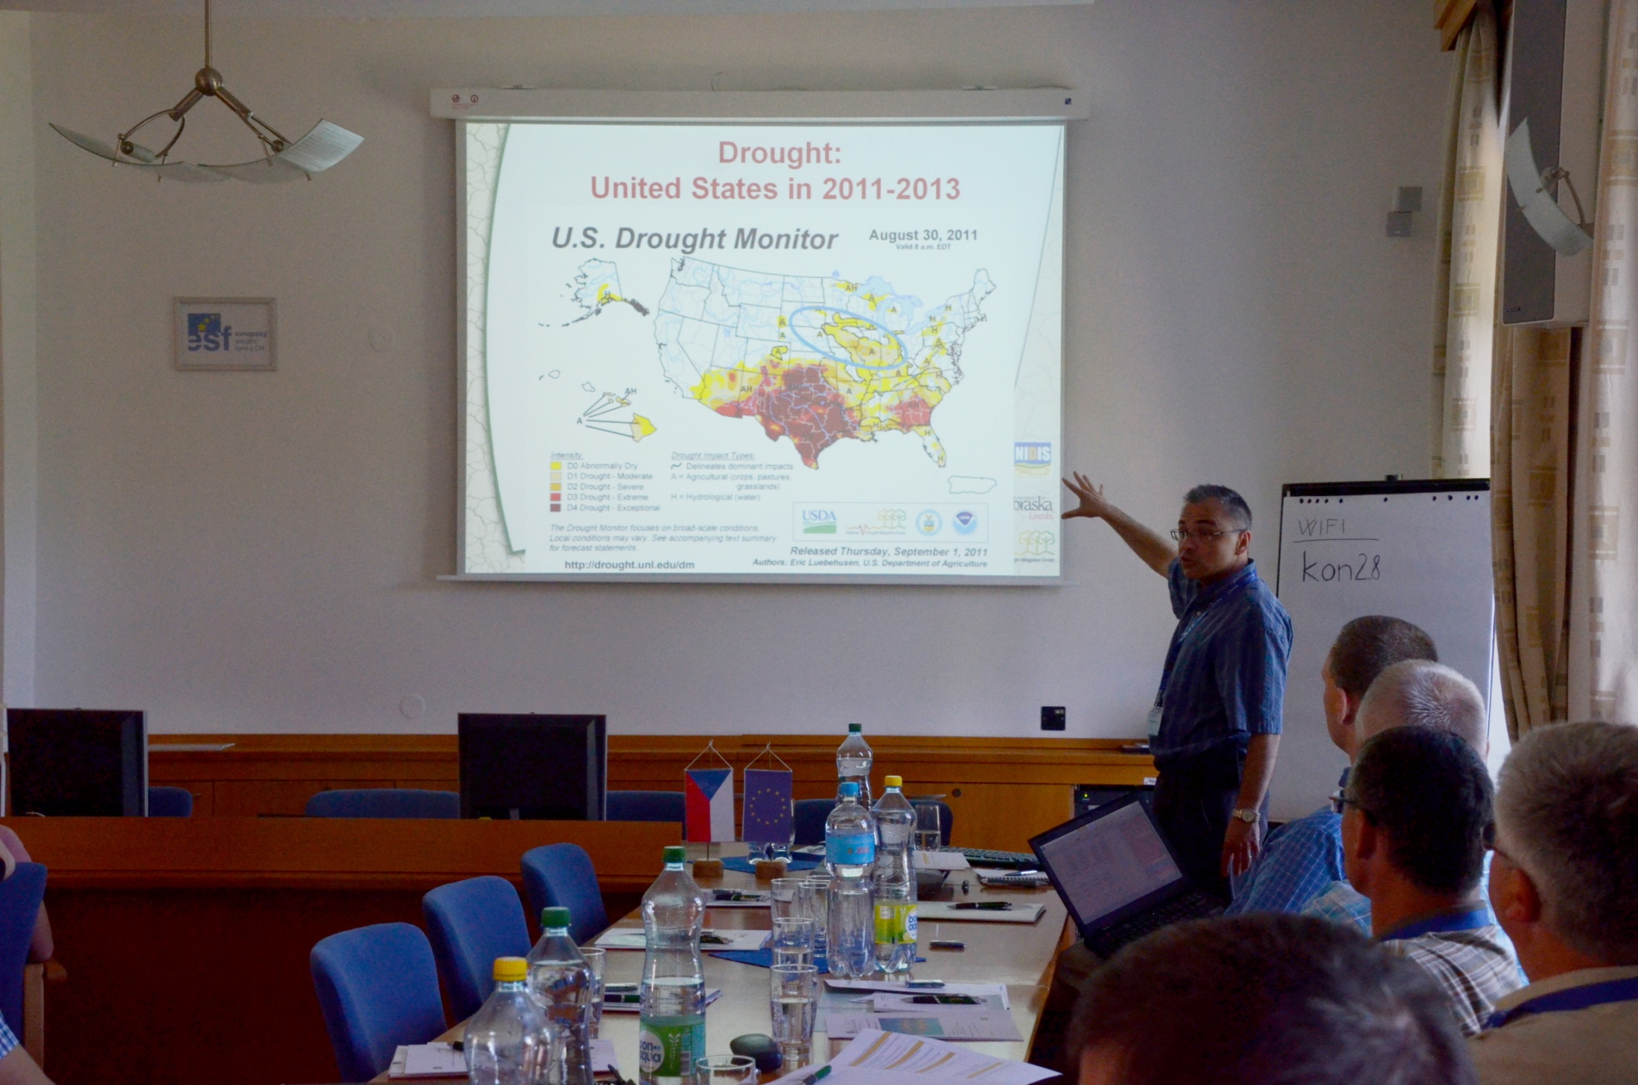
Koncepce pedagogické činnosti
  Excelentní podmínky pro excelentní studenty;
  Pořádání pravidelných tematických workshopů a letních škol.

Slide 27
Závěrečné poznámky
  Úzce spolupracovat s Centry Excelence (např. CzechGlobe)
  Publikovat v časopisech kategorie Q1
  Aspirovat na periodika s nejvyšším ohlasem
  Zlepšit návaznost předmětů v rámci MENDELU (OPVK)
  Zapojit studenty do týmů
  Připravovat studenty na kariéru v podmínkách klimatické změny

Slide 28

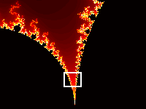


Děkuji Vám za pozornost

